Slide 1
第六章 Hash和消息认证

Slide 2
本章内容
6.1 消息认证方法
6.2 安全散列函数
6.3 消息认证码
利用常规加密的消息认证
非加密的消息认证

Slide 3
6.1 消息认证方法
消息认证：是一个证实收到的消息来自可信的源点且未被篡改的过程，也称消息鉴别（Message Authentication) 。
区别于数字签名（Digital Signature）：是一种防止源点或终点抵赖的鉴别技术。
消息认证的目的是防止篡改、伪造数据，保证数据的完整性。目的有二：
第一，验证信息的发送者是真正的，而不是冒充的，此为信源识别；
第二，验证信息的完整性，在传送或存储过程中未被篡改，重放或延迟等。

Slide 4
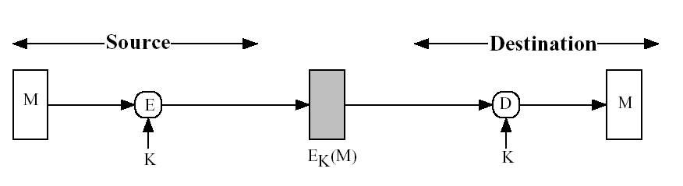
6.1.1 利用常规加密的消息认证
消息的自身加密可以作为一个鉴别的度量。
对称密钥模式和公开密钥模式有所不同。
对称加密：保密性与鉴别
提供保密
提供鉴别
仅来自A
传输中没有被更改
需要某种结构或冗余
不提供签名
用双方共享的对称密钥 K加密M
加密算法
原始消息/明文
原始秘密密钥
解密算法
在网络通信前，双方必须先安全地交换密钥

Slide 5
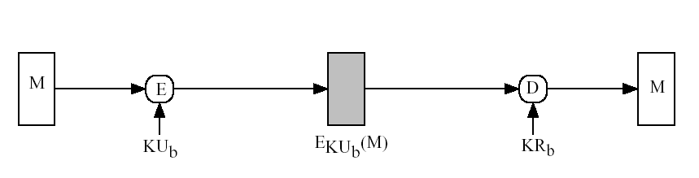
6.1.1 利用常规加密的消息认证
如何自动确定是否收到的密文可解密为可懂的明文?
一种解决办法是强制明文有某种结构。
公钥加密：保密性
提供保密
不提供鉴别发送方
接收方 b 的公钥
接收方 b 的私钥
用公钥加密的密文，只能用对应的私钥解密；反过来，用私钥加密的密文，也只能用对应的公钥解密。

Slide 6
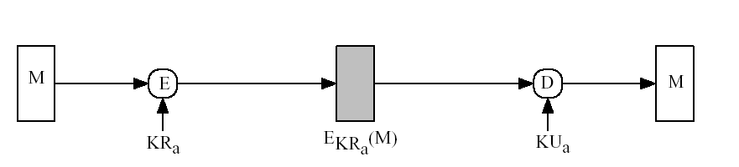
6.1.1 利用常规加密的消息认证
公钥加密：鉴别与签名
提供鉴别和签名
仅A有Kra可以进行加密
传输中没有被更改
需要某种结构或冗余
任何一方均可以使用Kua验证签名
用发送方的私钥进行加密实现鉴别
但不保密

Slide 7
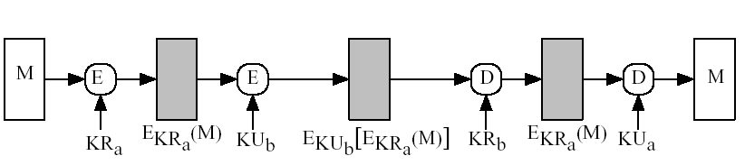


6.1.1 利用常规加密的消息认证
公钥加密：保密、鉴别与签名
KUb提供保密性
KRa提供鉴别和签名
鉴别
保密
发送方A私钥+接收方B公钥加密
接收方B私钥+发送方A私钥解密

Slide 8

6.1.1 利用常规加密的消息认证
通过加密得到信息真实性: 问题
保密性与真实性是两个不同的概念
根本上,信息加密提供的是保密性而非真实性
加密代价大(公钥算法代价更大)
鉴别函数与保密函数的分离能提供功能上的灵活性
某些信息只需要真实性,不需要保密性
广播的信息难以使用加密(信息量大)
网络管理信息等只需要真实性
政府/权威部门的公告
来源和内容是否篡改

Slide 9
6.1.2 非加密的消息认证
消息鉴别码MAC：使用一个密钥生成一个固定大小的小数据块，并加入到消息中，称MAC， 或密码校验和（cryptographic checksum）
接收者可以确信消息M未被改变；
接收者可以确信消息来自所声称的发送者；
如果消息中包含顺序码（如HDLC,X.25,TCP），则接收者可以保证消息的正常顺序。
MAC函数类似于加密函数，但不需要可逆性。

Slide 10
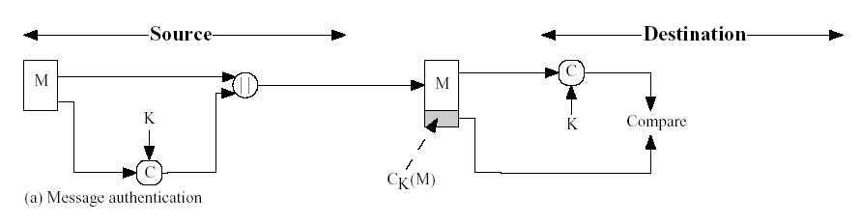
6.1.2 非加密的消息认证
MAC的基本用法(a)不保密
提供：消息鉴别---- only A and B share K
共享密钥
再次生成鉴别码，比对
生成鉴别码，拼接

Slide 11
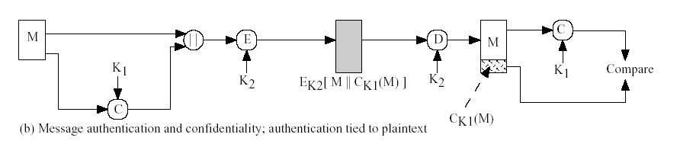
6.1.2 非加密的消息认证
MAC的基本用法(b) 保密
提供：消息鉴别与保密，鉴别与明文连接,(MAC对明文计算)，解密前无法验证真伪
Provides authentication -- only A and B share K1
Provides confidentiality -- only A and B share K2
引入对称密钥
拼接后加密->解密

Slide 12
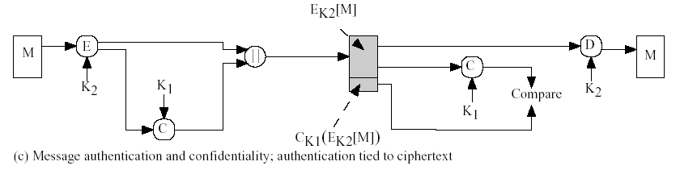
6.1.2 非加密的消息认证
MAC的基本用法EtM(c) 保密
提供：消息鉴别与保密，,(MAC对密文计算)鉴别与密文连接
Provides authentication -- Using K1
Provides confidentiality -- Using K2
引入对称密钥
先加密，后算 MAC

Slide 13
6.1.2 非加密的消息认证
散列函数(Hash Function)：输入为任意长度的消息M; 输出为一个固定长度的散列值，称为消息摘要（Message Digest）
这个散列值是消息M的所有位的函数并提供错误检测能力：消息中的任何一位或多位的变化都将导致该散列值的变化。
又称为：哈希函数、数字指纹（Digital finger print)、压缩（Compression)函数、紧缩（Contraction ）函数、数据鉴别码DAC（Data authentication code）、篡改检验码MDC(Manipulation detection code)

Slide 14
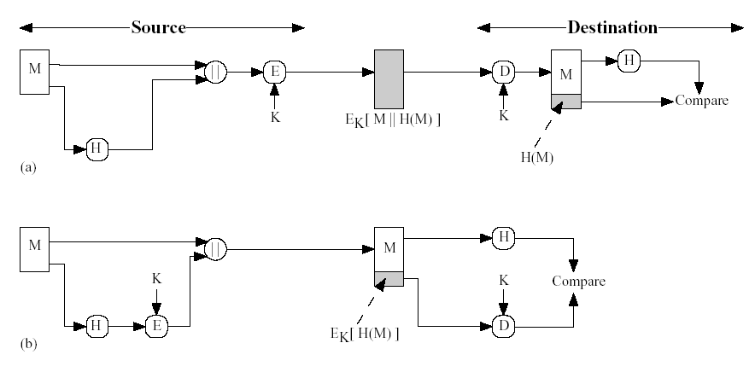
6.1.2 非加密的消息认证
散列函数的基本用法（a、b)
对称加密、解密
重新计算哈希+比对
通过哈希算法 H，生成消息摘要 H(M)
Provides confidentiality -- only A and B share K
Provides authentication -- H(M) is cryptographically protected
Provides authentication -- H(M) is cryptographically protected
只用对称密钥加密哈希的消息摘要
不保密

Slide 15
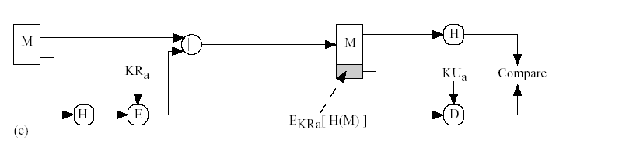
6.1.2 非加密的消息认证
非对称加密、解密消息摘要
有私钥->数字签名
散列函数的基本用法（c）
Provides authentication and digital signature
-- H(M) is cryptographically protected
-- only A could create E_{KRa}[H(M)]
不保密

Slide 16
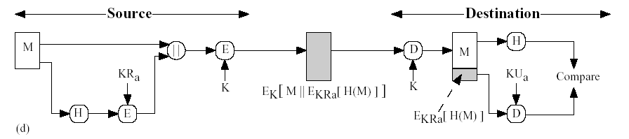
6.1.2 非加密的消息认证
散列函数的基本用法（d）
(d) A→B: E_{K}[M||E_{KRa}[H(M)]]
Provides authentication and digital signature
Provides confidentiality
非对称加密消息摘要、对称加密整体
有私钥->数字签名

Slide 17
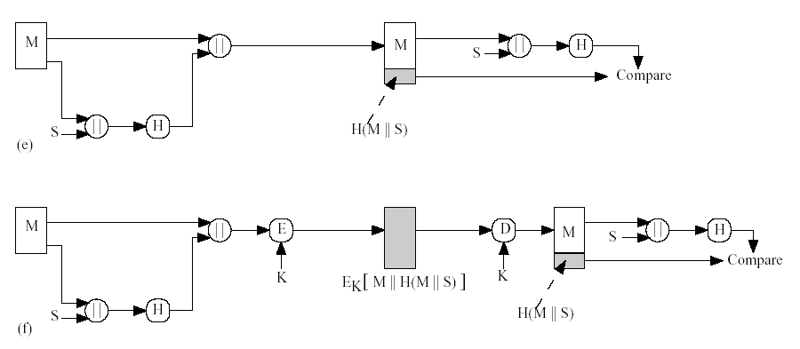
6.1.2 非加密的消息认证
散列函数的基本用法（e、f)
共享秘密值 S
M和S一起输入给H生成消息摘要 不保密
Provides authentication -- only A and B share S
加一步对称密钥加密
Provides authentication -- only A and B share S
Provides confidentiality -- only A and B share K

Slide 18
6.1.2 非加密的消息认证
方法e的优点:看后面的性质理解
加密软件很慢
加密硬件的开销很大
加密是对大长度数据进行优化的
加密算法可能受专利保护
加密算法可能受出口的限制
（哈希算的简单）
（散列函数输入长度任意长，摘要长度固定）
（散列算法大部分开源）
（散列函数由于其单向性（无法解密还原出原文）不会受到任何国家进出口条例的卡脖子限制）

Slide 19
本章内容
6.1 消息认证方法
6.2 安全散列函数
6.3 消息认证码
散列函数的要求
散列函数的安全性
简单散列函数
SHA安全散列函数

Slide 20
6.2.1 散列函数的要求
散列函数H必须具备下列性质：
1、H可以作用于一个任意长度的数据块；
2、H产生一个固定长度的输出；
3、对任意给定的x ,H(x) 计算相对容易，无论是软件还是硬件实现。
4、对任意给定码h，找到x满足H(x)=h具有计算不可行性（单向性，抗原像攻击性）
5、对任意给定的数据块x，找到满足H(y)=H(x)的y≠x具有计算不可行性（抗第二原像攻击性，抗弱碰撞攻击性）。
6、找到任意数据对(x,y)，满足H(x) = H(y)是计算不可行的（抗碰撞性，抗强碰撞性） 。

Slide 21
6.2.1 散列函数的要求
散列函数H必须具备下列性质：
前三条要求具有实用性，第4条是单向性质，即给定消息可以产生一个散列码，而给定散列码不可能产生对应的消息。
第5条性质是保证一个给定的消息的散列码不能找到与之相同的另外的消息。即防止伪造。
第6条是对已知的生日攻击方法的防御能力（散列函数输出的位数必须足够长）

Slide 22
6.2.1 散列函数的要求
散列函数H必须具备下列性质：
定义1(弱无碰撞)，散列函数h称为是弱无碰撞的，是指对给定消息x ∈ X，在计算上几乎找不到异于x的x' ∈ X使h(x)=h(x')。
定义2(强无碰撞)，散列函数h被称为是强无碰撞的,是指在计算上几乎不可能找到相异的x，x'使得h(x)=h(x')。
强无碰撞自然含弱无碰撞！

Slide 23
6.2.2 散列函数的安全性
攻击安全散列函数的两种方法：分析法和蛮力攻击法
散列函数抵抗蛮力攻击的强度完全依赖散列码的长度：
MD5 128位， 24小时找到一个冲突
单向（抗原像） | 2^{n}
弱无碰撞（抗第二原像） | 2^{n}
强无碰撞 | 2^{n/2}

Slide 24
6.2.2 散列函数的安全性
生日攻击
假定使用64位的散列码,是否安全?
如果采用传输加密的散列码和不加密的报文M，对手需要找到M ′，使得H(M′)=H(M)，以便使用替代报文来欺骗接收者。
一种基于生日悖论的攻击可能做到这一点

Slide 25
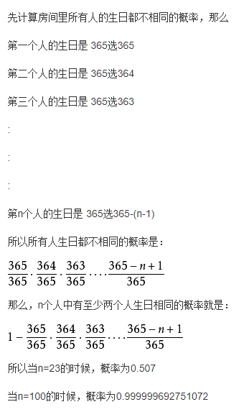
6.2.2 散列函数的安全性
生日攻击
生日问题：一个教室中，最少应有多少学生，才使至少有两人具有相同生日的概率不小于1/2？
概率结果与人的直觉是相违背的.
实际上只需23人,即任找23人，从中总能选出两人具有相同生日的概率至少为1/2。

Slide 26

6.2.3 简单散列函数
用对称加密算法构造hash函数
M=(M₁,M₂,…,M_{t}), H₀=Initial value
H_{i}=f(M_{i},H_{i-1}), 例如H_{i}=E_{Mi}(H_{i-1})
hash: H_{t}
速度慢,且许多这样的hash函数被证明不安全(与E的安全性无关) 可逆性
下面的四种可能是安全的:
①H_{i}=E_{Hi-1}(M_{i})⊕M_{i}
②H_{i}=E_{Hi-1}(M_{i})⊕M_{i}⊕H_{i-1}
③H_{i}=E_{Hi-1}(M_{i}⊕H_{i-1})⊕M_{i}
④H_{i}=E_{Hi-1}(M_{i}⊕H_{i-1})⊕M_{i}⊕H_{i-1}
现在很少使用
1.用上一轮的哈希$值 H_{\left\{i−1\right\}}$作为密钥，去加密当前消息块 $M_{i}$，最后再把密文与明文 $M_{i}$ 实施异或
2.加密完后，不仅要异或明文 $M_{i}$，还要把作为密钥的 $H_{\left\{i−1\right\}}$也一起异或进来。
3.将消息块与前一轮哈希值异或后作为明文输入，用 $H_{\left\{i−1\right\}}$作为密钥进行加密，最后将结果与$M_{i}$异或。
4.将上述防御机制叠加，在密文输出端将明文、前级状态、前级密钥全部通过异或混合在一起。
Notes:
1.用上一轮的哈希$值 H_{\left\{i−1\right\}}$作为密钥，去加密当前消息块 $M_{i}$，最后再把密文与明文 $M_{i}$ 实施异或
2.加密完后，不仅要异或明文 $M_{i}$，还要把作为密钥的 $H_{\left\{i−1\right\}}$也一起异或进来。
3.将消息块与前一轮哈希值异或后作为明文输入，用 $H_{\left\{i−1\right\}}$作为密钥进行加密，最后将结果与$M_{i}$异或。
4.将上述防御机制叠加，在密文输出端将明文、前级状态、前级密钥全部通过异或混合在一起。

Slide 27
6.2.4 SHA安全散列函数
1992年NIST制定了SHA(128位)
1993年SHA成为标准（FIPS PUB 180）
1994年修改产生SHA-1(160位)
1995年SHA-1成为新的标准,作为SHA-1(FIPS PUB 180-1)
SHA-1要求输入消息长度<2⁶⁴
输入按512位的分组进行处理的
SHA-1的摘要长度为160位

Slide 28
6.2.4 SHA安全散列函数
SHA-1: padding
Step 1: Padding M ➔ M₁
|M₁| ≡ 448 mod 512
|M₁| > |M| 
如果|M| ≡ 448 mod 512,则|M₁| = |M|+512
Padding内容: 100…0
Step 2: Append 64-bit length M₁ ➔ M₂
|M| < 2^{64 长度要求}
高字节在前 (big-endian) |M|用大端序表示，高位字节在前，低位字节在后
|M₂|为512的倍数: Y₀,Y₁,…,Y_{L-1 分割数据块}
将原始消息 M 填充到指定的长度
填充后的消息长度 M_1模 512 必须余 448
填充的具体二进制比特流格式为：先填一个最高位的 1，后面全部补 0
用|M|将第一步留出来的 64 bits 空间填满

Slide 29
6.2.4 SHA安全散列函数
SHA-1: compress
Step 3: Initialize MD buffer (big-endian)
A = 67 45 23 01 (0x67452301)
B = EF CD AB 89 (0xEFCDAB89)
C = 98 BA DC FE (0x98BADCFE)
D = 10 32 54 76 (0x10325476)
E = C3 D2 E1 F0 (0xC3D2E1F0)
Step 4: Compression 压缩迭代
CV₀=IV
CV_{i}=H_{SHA-1}(CV_{i-1},Y_{i})
Step 5: Output
MD = CV_{L 最终结果就是消息摘要}

Slide 30
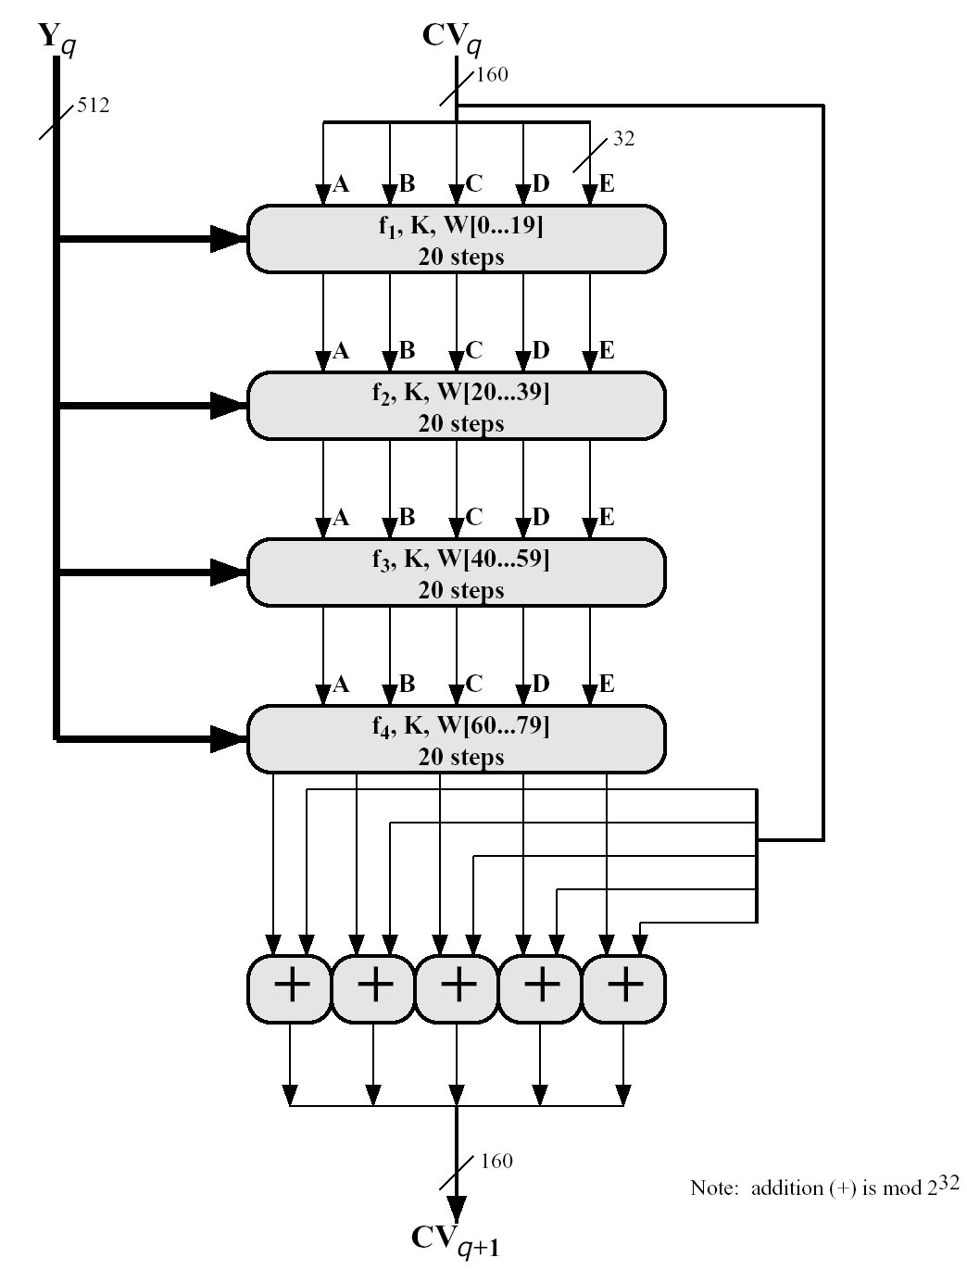
6.2.4 SHA安全散列函数
SHA-1: 示意图

Slide 31
6.24 SHA安全散列函数
SHA-1 step 4: overview
Step 4: CV₀=IV, CV_{i}=H_{SHA-1}(CV_{i-1},Y_{i})
(A0,B0,C0,D0,E0)←(A,B,C,D,E), t ← 0
Round(A,B,C,D,E,K[t],W[t]) 0 ≤ t < 80
(A,B,C,D,E)←(A+A0,B+B0,C+C0,D+D0,E+E0)
整个Round包含80次循环,每次处理一个32-bit
W[t] = Y_{i}[t] 0 ≤ t < 16
W[t] =(W[t-16]⊕W[t-14]⊕W[t-8]⊕W[t-3])<<<1
16 ≤ t < 80
每组(16个)W[t]可由前一组W[t]直接计算
状态备份->消息调度扩展->80 轮步函数迭代->级联相加
把512位数据切分并扩充为80个字；五个初始寄存器以此为输入，历经80轮位运算深度混淆；最终混淆值与初始快照模加求和，输出单块哈希结果。

Slide 32
6.2.4 SHA安全散列函数
SHA-1: compression function
Four rounds: 0 ≤ t < 80
E ← E+f(t,B,C,D)+(A<<<5)+W[t]+K[t]
B ← B<<<30
(A,B,C,D,E)←(A,B,C,D,E)>>>32
f(t,B,C,D) = (B&C)|(B&D) 0 ≤ t < 20
K[t] = 5a827999
f(t,B,C,D) = B ⊕ C ⊕ D 20 ≤ t < 40
K[t] = 6ed9eba1
f(t,B,C,D) = (B&C)|(B&D)|(C&D) 40 ≤ t < 60
K[t] = 8f1bbcdc
f(t,B,C,D) = B ⊕ C ⊕ D 60 ≤ t < 80
K[t] = ca62c1d6
步函数运算细节

Slide 33
6.2.4 SHA安全散列函数
SHA-1: compression function
A,B,C,D,E ← (E + f(t,B,C,D)+S⁵(A) +Wt + Kt),A,S³⁰(B),C,D
其中，
A,B,C,D,E = 缓冲区的5个字；
t = 步数，0<= t <= 79；
f(t,B,C,D) = 步t的基本逻辑函数；
S^{k} = 循环左移k位给定的32位字；
Wt = 一个从当前512数据块导出的32位字；
Kt = 一个用于加法的常量，四个不同的值，如前所述
+ = 加模2³²。
把 E、移位后的 A、扩展字、常数及 B C D 的非线性结果相加作为新 A；其余寄存器依次右移错位更新（其中 B需循环左移 30 位）；全过程按每 20 步平分为四轮，更替不同的逻辑函数与常数。

Slide 34
6.2.4 SHA安全散列函数
SHA-1: compression function
A
B
C
D
E
f_{t}
+
S⁵
+
+
W_{t}
S³⁰
+
K_{t}
A
B
C
D
E

Slide 35

6.2.4 SHA安全散列函数
SHA-1总结
SHA-1使用big-endian
抵抗生日攻击: 160位hash值
没有发现两个不同的512-bit块,它们在SHA-1计算下产生相同的“hash”
速度慢于MD5
安全性优于MD5
时间复杂度为
$$2^{160/2}=2^{80}$$

Slide 36
本章内容
6.1 消息认证方法
6.2 安全散列函数
6.3 消息认证码
HMAC
基于分组密码的MAC
Notes:
【讲解脚本】本章的主要内容包括以下9个小节，其中第8小节隐私保护与审计是选讲内容。第一节，网络安全基础，包括网络安全基本属性、基本原则、网络攻击基本原则、网络安全威胁基本解决方案

Slide 37
6.3.1 HMAC
MAC可用分组加密算法产生
ANSI标准(X9.17): M=(X₁,X₂,…,X_{t})
ΔM₁=E_{K}(X₁), ΔM_{j+1}=E_{K}(X_{j+1}⊕ΔM_{j}), 1≤j<t
速度慢
加密算法出口受限制
hash函数可用来构造MAC: HMAC为其中之一
HMAC作为RFC2104并在SSL中使用

Slide 38
6.3.1 HMAC
HMAC设计目标
无需修改地使用现有的散列函数
当出现新的散列函数时,要能轻易地替换
保持散列函数的原有性能不会导致算法性能的降低
使用和处理密钥的方式简单
对鉴别机制的安全强度容易分析,与hash函数有同等的安全性

Slide 39
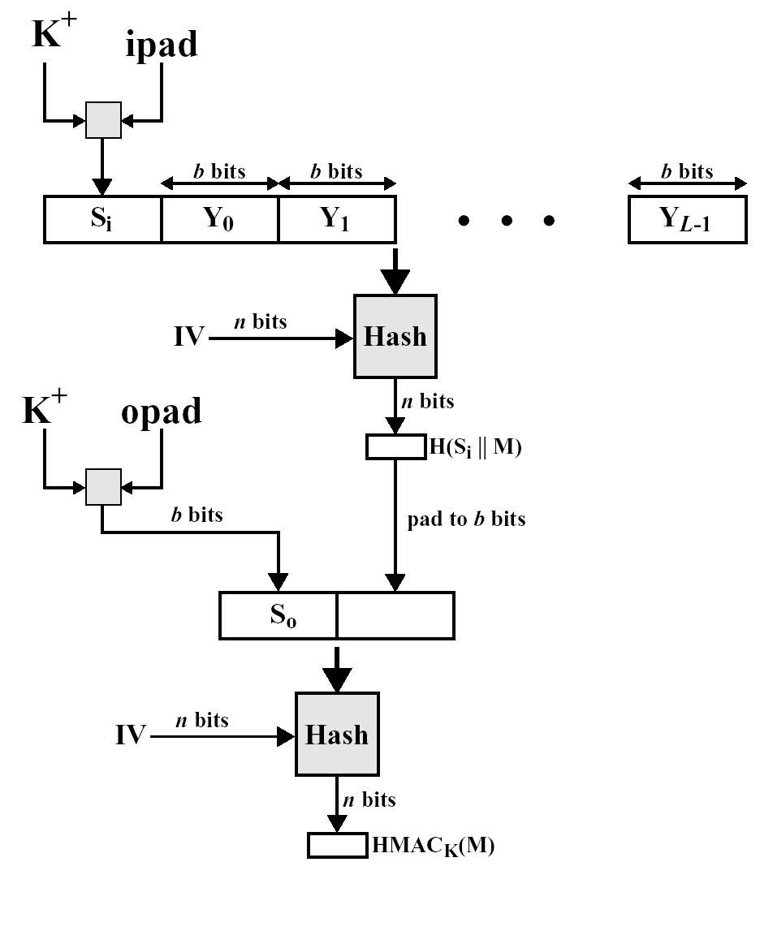
6.3.1 HMAC
双层嵌套加密
HMAC示意图

Slide 40
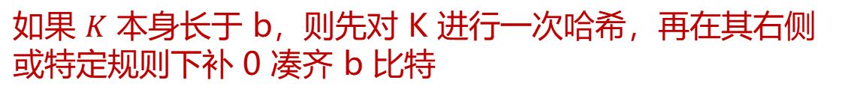
6.3.1 HMAC
HMAC的定义与特征
❶对密钥K左边补0以产生一个hash用块K⁺
❷K⁺每个字节与ipad(00110110)作XOR以产生S_{i}
❸对(S_{i}||M)进行hash,填充到b比特0…0H(IV,Si||M)
❹K⁺每个字节与opad(01011010)作XOR以产生S_{o}
❺HMAC=H[IV,S_{o}||0…0H(IV,S_{i}||M)]
如果 $K$ 本身长于 b，则先对 K 进行一次哈希，再在其右侧或特定规则下补 0 凑齐 b 比特

Slide 41
6.3.1 HMAC
HMAC的定义与特征
❶对密钥K左边补0以产生一个hash用块K⁺
❷K⁺每个字节与ipad(00110110)作XOR以产生S_{i}
❸对(S_{i}||M)进行hash
❹K⁺每个字节与opad(01011010)作XOR以产生S_{o}
❺HMAC=f[IV,S_{o}||f(IV,S_{i}||M)]

Slide 42
6.3.2 基于分组密码的MAC
Data Authentication Algorithm
FIPS publication (FIPS PUB 113)
ANSI standard (X9.17)
使用CBC(Cipher Block Chaining)方式，初始向量为0。
最广泛的用法

Slide 43
6.3.2 基于分组密码的MAC
将数据按64位分组，D1, D2, … , DN，必要时最后一个数据块用0向右填充。
运用DES算法E，密钥K，数据鉴别码(DAC)的计算如下：
O1 = E_{K}(D1)
O2 = E_{K}(D2⊕O1)
O3 = E_{K}(D3⊕O2)
…
ON = E_{K}(DN⊕ON-1)
M的大小可由通信双方约定。美国联邦电信建议采用24bit[见FTSC-1026],而美国金融系统采用32bit [ABA,1986]

Slide 44
6.3.2 基于分组密码的MAC
Time = 1
Time = 2
Time = N
D1
(64bits)
D2
(64bits)
DN
(64bits)
+
+
K
(56bits)
DES
encrypt
K
DES
encrypt
...
K
DES
encrypt
O1
(64bits)
O2
(64bits)
ON
直接把第一个明文块 D1送入 DES 加密机，用 56-bit 的密钥 K进行加密，得到 64-bit 的第一步输出 O_1。
之后的异或上一步结果再加密
截取On一部分作为DAC（数据鉴别码，MAC）
}
DAC M-bits
(16 to 64 bits)
(16<=M<=64)
Notes:
直接把第一个明文块 D1送入 DES 加密机，用 56-bit 的密钥 K进行加密，得到 64-bit 的第一步输出 O_1。
之后的异或上一步结果再加密
截取On一部分作为DAC（数据鉴别码，MAC）

Slide 45
6.3.2 基于分组密码的MAC
问题：若对相当长的文件通过签名认证怎么办？如一个合法文件有数兆字节长。自然按64比特分划成一块一块，用相同的密钥独立地签每一个块。然而，这样太慢。
1，先压缩后签名
2.
利用前面提到的机制。让数据块 D1 加密后的结果 O1 去和 D2异或，再送入加密，最终输出短

Slide 46
延伸阅读——国密系列算法
SM3-----256bit哈希算法
8.3 安全机制与手段
Notes:
【讲解脚本】
国密系列算法
SM3-----256bit哈希算法

Slide 47
延伸阅读——国密与国际算法对标
算法名称 | 特色 | 对标的国际算法
SM1 | 算法不公开，仅以IP核的形式存在于芯片中。目前使用范围逐渐萎缩，目前主要在存量市场有所使用 | AES
SM2 | 算法已公开 | RSA、ECC
SM3 | 算法已公开 | MD5、SHA-256
SM4 | 算法已公开 | AES，3DES
SM9 | 2016年正式发布，还不是很成熟，需改善 | 国际IBC算法
ZUC | 第一个走向国际的国密算法， | RC4算法
SM7 | 算法已公开，适用于非接触式IC卡
8.3 安全机制与手段
Notes:
【讲解脚本】
国密与国际算法对标

